Slide 1
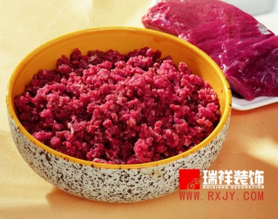

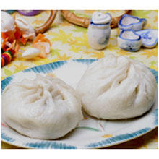
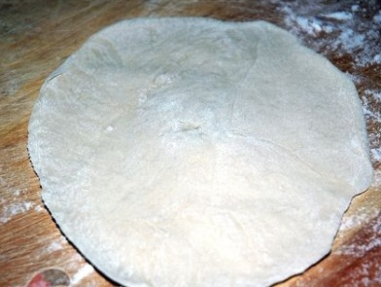
封装格式的概念
封装格式(也叫容器）就是将已经编码压缩好的视频流、音频流及字幕按照一定的方案放到一个文件中，便于播放软件播放。
一般来说，视频文件的后缀名就是它的封装格式。
封装的格式不一样，后缀名也就不一样。
比如：同样的陷可以做成饺子也可以做成包子。对于视频也是一个道理，同样的音视频流可以用不同容器来承载。
视频编码= 肉馅
音频编码= 菜馅
封装格式= 包子皮

Slide 2
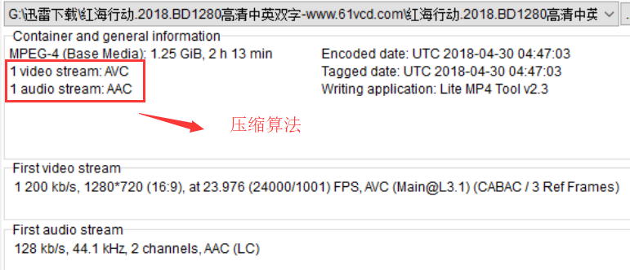
封装格式示例
这里的压缩算法：
视频Video：使用了H264/AVC压缩算法
音频Audio：使用了AAC压缩算法
封装则使用MP4封装格式

Slide 3
常见的视频封装格式
AVI、MKV、MPE、MPG、MPEG
MP4、WMV、MOV、3GP
M2V、M1V、M4V、OGM
RM、RMS、RMM、RMVB、IFO
SWF、FLV、F4V、
ASF、PMF、XMB、DIVX、PART
DAT、VOB、M2TS、TS、PS
H264+AAC封装为FLV或MP4是最为流行的模式

Slide 4
音视频同步基础
音视频同步概念：
DTS（Decoding Time Stamp）：即解码时间戳，这个时间戳的意义在于告诉播放器该在什么时候解码这一帧的数据。
PTS（Presentation Time Stamp）：即显示时间戳，这个时间戳用来告诉播放器该在什么时候显示这一帧的数据。

Slide 5
音视频同步基础
音视频同步方式：
Audio Master：同步视频到音频
Video Master：同步音频到视频
External Clock Master：同步音频和视频到外部时钟。
一般情况下 Audio Master > External Clock Master > Video Master

